Slide 1
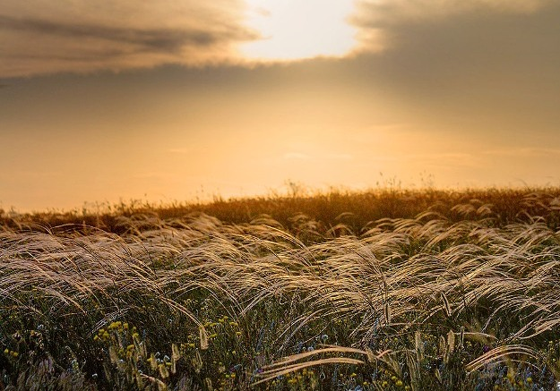
Комунальний позашкільний навчальний заклад
еколого-натуралістичний центр Краснолуцької міської ради
ТВОРЧИЙ ПРОЕКТ
Ковила з книги
турботи та надії
м. Красний Луч – 2014

Slide 2
Мета проекту:
визначення стану рідкісних й зникаючих рослин родини Тонконогові (Poaceae), роду Ковила (Stipa) Луганської області в історичному ракурсі;
прогнозування тенденцій сучасного та майбутнього розвитку флори, ураховуючи дію природних та антропогенних чинників, шляхи їх відновлення й охорони;
залучення дітей та учнівської молоді до роботи щодо збереження формацій ковили та степових угрупувань.

Slide 3
Червона книга України — основний документ, в якому узагальнено матеріали про сучасний стан рідкісних і таких, що знаходяться під загрозою зникнення, видів тварин і рослин, на підставі якого розробляються наукові і практичні заходи, спрямовані на їх охорону, відтворення і раціональне використання.

Slide 4
Ковила
Ковила (Stipa) — рід однодольних рослин родини тонконогових (злакових). Багаторічні трави з коротким кореневищем, що випускають іноді дуже великий пучок жорстких листя, згорнутих часто в трубку і схожих на дріт.

Slide 5
В Луганській області понад 13 видів ковили:
ковила азовська, відмінна, волосиста, вузьколиста, дніпровська, донецька, ковила Залеського,
ковила Лессінга, найкрасивіша, пірчаста, пухнастолиста, українська, шорстка.

Slide 6
Методи дослідження – флористичні, порівняльні еколого-географо-анатомо-морфологічні, моніторинговий, прогнозування.

Slide 7
Об’єкт дослідження –
рослини родини
Тонконогові (Poaceae),
роду Ковила (Stipa)
Луганської області

Slide 8
Ковила прикрашає наші степи. Росте на кам’янистих степових силах, на розвинутих чорноземних ґрунтах, кам’янисто-щебенистих ґрунтах .
Без ковили немає Луганських степів…

Slide 9
Всім і кожному треба включитись в діяльність
по реалізації цієї мети:
вивчати рослини, які потребують охорони;
проводити щорічний моніторинг стану популяцій рідких та зникаючих видів ковилів;
розробити план конкретних дій по створенню нових об’єктів ПЗФ сумісно з Краснолучською місцевою громадою;
активно популяризувати природоохоронні знання серед широких верст населення, учнівської молоді нашого міста.

Slide 10
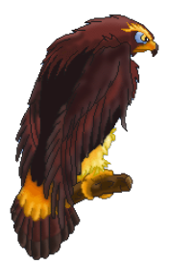
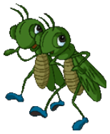
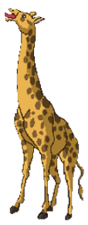
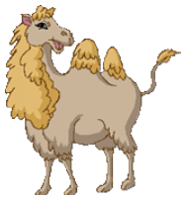
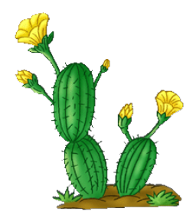
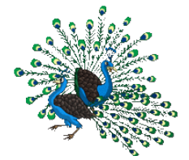
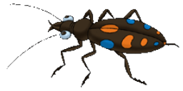
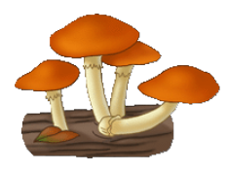
СПИСОК ВИКОРИСТАНИХ ДЖЕРЕЛ:
1. Охорона труду. К: Вища школа, 2002.
2.Червона книга україни. рослини в луганській області http://redbook-ua.org.
3. http://uk.wikipedia.org/wiki.
4. redbook-flora.land.kiev.ua
Notes:
10

Slide 11
Автор проекту:
Тананян Діана
(учениця 9класу НВК № 6 “Сузір’я”,
вихованка гуртка “Основи біології”
еколого-натуралістичного центру м. Красний Луч)
Керівник проекту:
Шкребтій Наталія Олександрівна, (культорганізатор, керівник гуртка “Основи біології” та секції МАН ЕНЦ)

